Slide 1

Муниципальное бюджетное дошкольное образовательное учреждение
детский сад с. Грабово
Интерактивная игра
по художественно-эстетическому развитию
«КАРАНДАШИ»
Подготовила: воспитатель Сероштанова Л.В.
2022г.

Slide 2

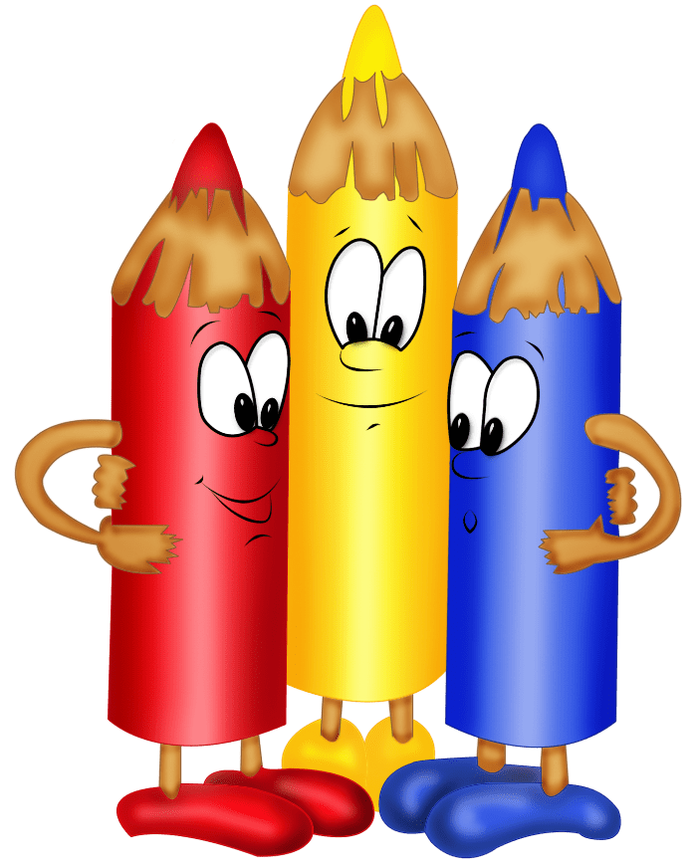
Цель игры:
развитие у детей цветовосприятия.
Задачи:
закрепить представления о цветовой гамме предметов, умение обследовать предметы по цвету.
Развивать память, внимание, наблюдательность, самоконтроль, умение замечать сходство, связную речь.
Описание:
предложить детям внимательно рассмотреть картинку и подобрать соответствующие ей по цветовой гамме карандаши.

Slide 3





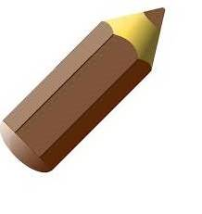


Slide 4






Slide 5

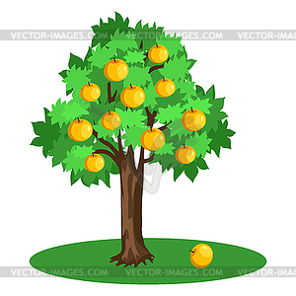


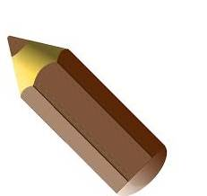

Slide 6






Slide 7






Slide 8






Slide 9
МОЛОДЦЫ!!!

